Slide 1
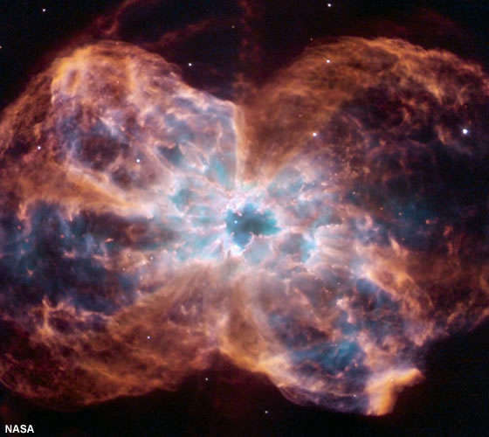
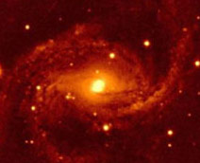

MEDIA PEMBELAJARAN FISIKA
USAHA DAN ENERGI
Kelas XI IPA sem 1
Usaha
Gaya(F)
Energi
Energi Kinetik(Ek)
Energi Potensial(Ep)
Gaya Gesekan(f)
GL Beraturan
GL Berubah Beraturan
Gerak Jatuh Bebas
Gerak Vertikal ke Atas
Energi Mekanik(Em)
MH. Mansur, S.Pd [SMAN 9 Kerinci]

Slide 2
SK-KD
INDIKATOR
TUJUAN PEMBELAJARAN
MORE
PETA KONSEP
USAHA DAN ENERGI
USAHA
GAYA
Gaya Gesekan
Gaya Berat
GLB
GLBB
GJB
GVA
ENERGI
KINETIK(EK)
POTENSIAL(EP)
MEKANIK (Em)

Slide 3
SK-KD
INDIKATOR
TUJUAN PEMBELAJARAN
MORE
STANDAR KOMPETENSI
KOMPETENSI DASAR
Menganalisis gejala alam dan keteraturannya dalam cakupan mekanika benda titik.
Menganalisis hubungan antara usaha, perubahan energi dengan hukum kekekalan energi mekanik.

Slide 4
SK-KD
INDIKATOR
TUJUAN PEMBELAJARAN
MORE
INDIKATOR PENCAPAIAN
Menganalisis hubungan antara usaha, gaya dan perpindahan.
Menganalisis hubungan usaha dan energi kinetik.
Menganalisis hubungan antara usaha dan energi kinetik.
Menganalisis hubungan antara usaha dengan energi potensial.
Merumuskan bentuk hukum kekekalan energi mekanik.

Slide 5
SK-KD
INDIKATOR
TUJUAN PEMBELAJARAN
MORE>>
TUJUAN PEMBELAJARAN
  Menjelaskan pengertian usaha.
  Menganalisis hubungan antara besaran usaha, gaya, dan perpindahan.
  Menyebutkan faktor-faktor yang mempengaruhi usaha.
  Menjelaskan teorema usaha-energi.
  Menganalisis hubungan antara usaha dengan perubahan energi kinetik.
  Menganalisis hubungan antara usaha dengan perubahan energi potensial.
  Menganalisis hubungan antara usaha dengan energi mekanik
  Menghitung kerja yang dilakukan oleh gaya yang besarnya berubah-ubah.
  Menghutung kerja yang dilakukan oleh perubahan kecepatan dan beda potensial
  Menentukan persamaan hukum kekekalan energi mekanik
  Menjelaskan pengertian daya.

Slide 6
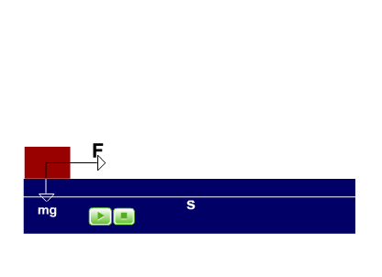
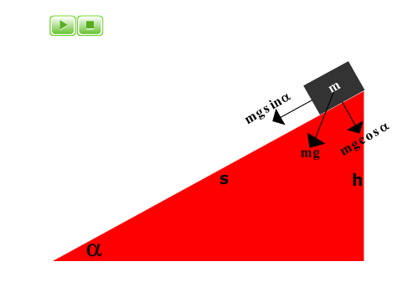
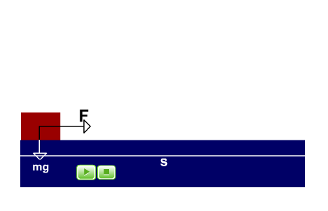
USAHA dan ENERGI
Usaha oleh
Gaya
Berapa besar usaha yang dilakukan oleh gaya ?
Usaha oleh
Gaya Gesekan
Usaha oleh
Gaya Berat
Usaha oleh
GLB/GLBB
Usaha oleh
GJB
Usaha oleh
GVA
Berapa besar usaha yang dilakukan oleh gaya dan ketinggian h ?
Kesimpulan
Contoh Soal
Uji
Kompetensi

Slide 7
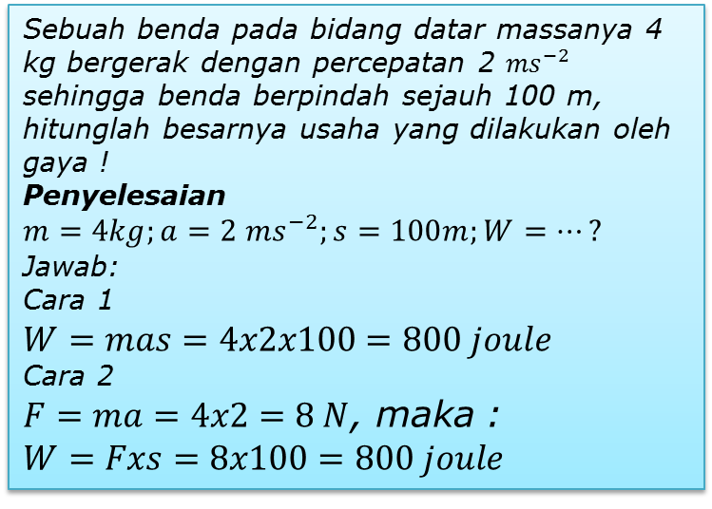

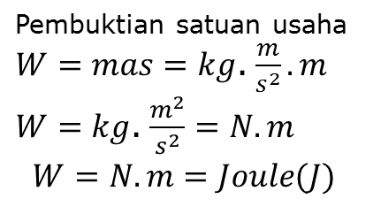
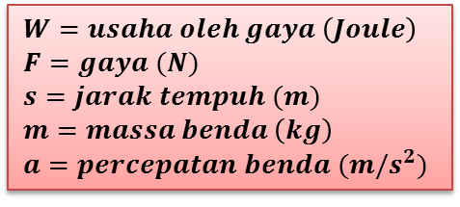
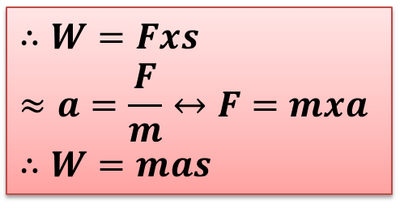

USAHA dan ENERGI
Usaha Oleh Gaya
Usaha oleh
Gaya
Sebuah benda bermassa m dikenai gaya sebesar F menyebabkan benda berpindah sejauh s, maka usaha yang dilakukan gaya berbanding lurus dengan besarnya gaya dan perpindahannya.
m
$$F$$
m
Usaha oleh
Gaya Gesekan
$$S$$
$$∴W=Fxs$$
$$≈a=\frac{F}{m}↔F=mxa$$
$$∴W=mas$$
Usaha oleh
Gaya Berat
Berdasarkan Hukum II Newton, bahwa percepatan benda berbanding lurus dan searah dengan gaya dan berbanding terbalik dengan massanya
Usaha oleh
GLB/GLBB
Usaha oleh
GJB
$$W=usaha oleh gaya \left(Joule\right)$$
$$F=gaya (N)$$
$$s=jarak tempuh (m)$$
$$m=massa benda \left(kg\right)$$
$$a=percepatan benda (m/s^{2})$$
Sebuah benda pada bidang datar massanya 4 kg bergerak dengan percepatan 2 ${ms}^{−2}$ sehingga benda berpindah sejauh 100 m, hitunglah besarnya usaha yang dilakukan oleh gaya !
Penyelesaian
$m=4kg;a=2$ ${ms}^{−2};s=100m;W=…?$
Jawab:
Cara 1
$$W=mas=4x2x100=800 joule$$
Cara 2
$F=ma=4x2=8 N$, maka :
$$W=Fxs=8x100=800 joule$$
Usaha oleh
GVA
Pembuktian satuan usaha
$W=mas=kg$. $\frac{m}{s^{2}}.m$
$W=kg$. $\frac{m^{2}}{s^{2}}=N.m$
$$W=N.m=Joule(J)$$
Kesimpulan
Contoh Soal
Uji
Kompetensi

Slide 8


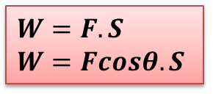











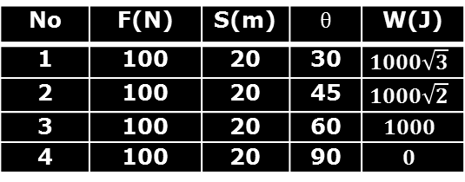
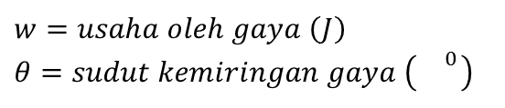








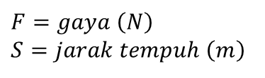

USAHA dan ENERGI
Usaha Oleh Gaya
Usaha oleh
Gaya
Sebuah benda massanya m kg pada bidang datar licin dikenai gaya F dengan membentuk sudut terhadap bidang datar, maka usaha yang dilakukan gaya adalah :
$$Fsinθ$$
$$F$$
$$F$$
Usaha oleh
Gaya Gesekan
$$θ$$
m
$$θ$$
m
$$Fcosθ$$
Usaha oleh
Gaya Berat
$$S$$
$$W=F.S$$
$$W=Fcosθ.S$$
$$w=usaha oleh gaya \left(J\right)$$
$$θ=sudut kemiringan gaya \left({}^{0}\right)$$
$$F=gaya \left(N\right)$$
$$S=jarak tempuh \left(m\right)$$
Usaha oleh
GLB/GLBB
Hubungan usaha terhadap sudut kemiringan gaya sebagai berikut :
Usaha oleh
GJB
$$F(N)$$
$$W_{1}=F_{1}cosθ_{1}.S$$
Sebuah benda massanya m kg pada bidang datar licin dikenai gaya F sama dengan menempuh jarak sama dengan sudut kemiringan gaya 30,45,60 dan 60, bagaimana hubungan usaha dengan sudut kemiringan gaya ?
$$F_{3}$$
$$W_{2}=F_{2}cosθ_{2}.S$$
Usaha oleh
GVA
$$F_{2}$$
$$W_{3}=F_{3}cosθ_{3}.S$$
$$F_{1}$$
Kesimpulan
$$θ_{3}$$
$$θ_{2}$$
Penyelesaian :
Contoh Soal
$$θ_{1}$$
$$S(m)$$
No | F(N) | S(m) | $$θ$$ | W(J)
1 | 100 | 20 | 30 | $$1000\sqrt{3}$$
2 | 100 | 20 | 45 | $$1000\sqrt{2}$$
3 | 100 | 20 | 60 | $$1000$$
4 | 100 | 20 | 90 | $$0$$
Uji
Kompetensi
$$S_{3}$$
$$S_{2}$$
$$S_{1}$$

Slide 9


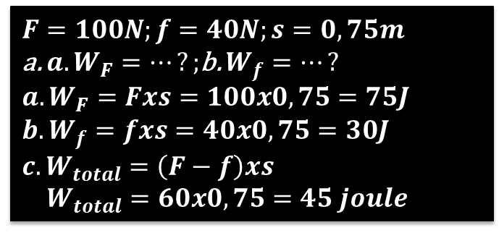



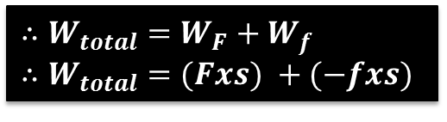

USAHA dan ENERGI
Usaha Oleh Gaya Gesekan
Usaha oleh
Gaya
Sebuah benda bermassa m dikenai gaya sebesar F pada bidang kasar dengan gaya gesekan sebesar f menyebabkan benda berpindah sejauh s, maka usaha yang dilakukan gaya dan gaya gesekan berbanding lurus dengan besarnya jumlah aljabar gaya , gaya gesekan dan perpindahannya.
Usaha oleh
Gaya Gesekan
Usaha oleh
Gaya Berat
Usaha yang dilaku kan oleh gaya(F)
$$∴W_{F}=Fxs$$
m
$$F$$
m
$$F$$
m
$$f$$
$$f$$
$$f$$
Usaha yang dilaku kan oleh gaya gesekan(f)
Usaha oleh
GLB/GLBB
$$S$$
$$∴W_{f}=−fxs$$
Usaha yang dilaku kan oleh gaya(F) dan gaya gesekan(f)
Usaha oleh
GJB
$$∴W_{total}=W_{F}+W_{f}$$
$$∴W_{total}=(Fxs) +(−fxs)$$
$$∴W_{total}=(F−f)xs$$
Usaha oleh
GVA
Contoh soal :
Sebuah benda bermassa 2 kg dikenai gaya sebesar 100N pada bidang datar dengan gaya gesekan 40N sehingga benda berpindah sejauh 0,75m. Hitunglah usaha :
Yang dilakukan oleh gaya
Yang dilakukan oleh gaya gesekan
Yang dilakukan kedua gaya
Penyelesaian
$$F=100N;f=40N;s=0,75m$$
a. $a. W_{F}=…?;$b. $W_{f}=…?$
$$a.W_{F}=Fxs=100x0,75=75J$$
$$b.W_{f}=fxs=40x0,75=30J$$
$$c.W_{total}=\left(F−f\right)xs$$
$W_{total}=60x0,75=45 joule$
Contoh Soal
Uji
Kompetensi

Slide 10

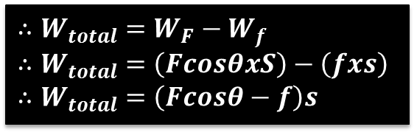
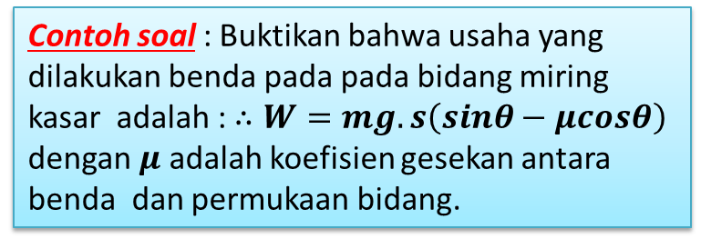






USAHA dan ENERGI
Usaha Oleh Gaya Gesekan
Usaha oleh
Gaya
Sebuah benda pada bidang datar kasar dikenai gaya seperti pada gambar dengan gaya gesekan sebesar f, maka usaha yang dilakukan sistim adalah:
$$Fsinθ$$
$$F$$
$$Fsinθ$$
$$F$$
$$F$$
$$θ$$
m
$$θ$$
$$θ$$
m
$$Fcosθ$$
m
$$Fcosθ$$
Usaha oleh
Gaya Gesekan
$$f$$
$$f$$
$$f$$
Usaha oleh
Gaya Berat
$$S$$
Usaha yang dilakukan oleh gaya F berbanding lurus dengan gaya, kemiringan sudut dan jarak tempuh benda adalah:
Usaha yang dilakukan sistim tersebut berbanding lurus dengan jumlah aljabar dari usaha oleh gaya dan gaya gesekan
Usaha oleh
GLB/GLBB
$$∴W_{total}=W_{F}−W_{f}$$
$$∴W_{total}=\left(FcosθxS\right)−\left(fxs\right)$$
$$∴W_{total}=\left(Fcosθ−f\right)s$$
$$F=gaya$$
$$f=gaya gesekan$$
Usaha oleh
GJB
$$∴W_{F}=Fcosθ.S$$
$$θ=sudut kemiringan gaya$$
Usaha oleh
GVA
Usaha yang dilakukan oleh gaya gesekan f berbanding lurus dengan besar gaya gesekan dan jarak tempuh benda adalah:
Contoh soal : Buktikan bahwa usaha yang dilakukan benda pada pada bidang miring kasar adalah : $∴W=mg.s\left(sinθ−μcosθ\right)$ dengan $μ$ adalah koefisien gesekan antara benda dan permukaan bidang.
Kesimpulan
Contoh Soal
$$∴W_{f}=−fxs$$
Uji
Kompetensi

Slide 11





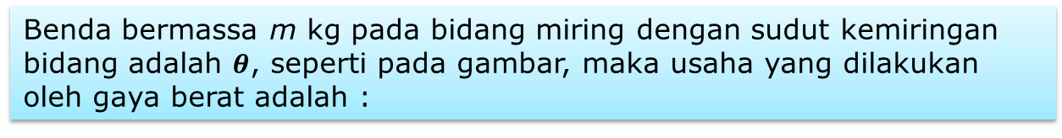
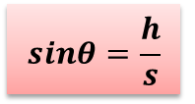



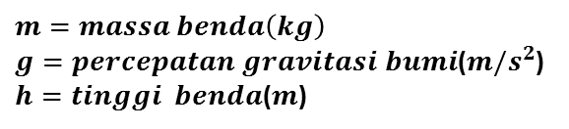












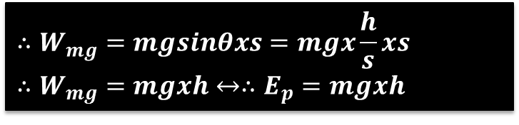
USAHA dan ENERGI
Usaha Oleh Gaya Berat
Usaha oleh
Gaya
Benda bermassa m kg pada bidang miring dengan sudut kemiringan bidang adalah $θ$, seperti pada gambar, maka usaha yang dilakukan oleh gaya berat adalah :
Usaha oleh
Gaya Gesekan
$$N$$
Usaha yang dilakukan oleh gaya berat berbanding lurus besarnya gaya berat dan jaraknya
m
m
Usaha oleh
Gaya Berat
$$mgsinθ$$
$$N$$
Usaha oleh
GLB/GLBB
$$mgcosθ$$
$$mg$$
m
$$mg$$
$$s$$
$$h$$
$$∴W_{mg}=mgsinθxs$$
$$mgsinθ$$
Usaha oleh
GJB
$$mgcosθ$$
$$mg$$
$$θ$$
Perhatikan segitiga berikut
$$∴W_{mg}=mgsinθxs=mgx\frac{h}{s}xs$$
$$∴W_{mg}=mgxh↔∴E_{p}=mgxh$$
Usaha oleh
GVA
$$s$$
$$sinθ=\frac{h}{s}$$
$$h$$
$$θ$$
Kesimpulan
$$∴W_{mg}=E_{p}$$
$$∴E_{p}=mgh$$
Usaha yang dilakukan oleh gaya berat berbanding lurus dengan energi potensialnya
Contoh Soal
$$m=massa benda\left(kg\right)$$
$g=percepatan gravitasi bumi$(${m/s}^{2}$)
$h=tinggi benda$($m$)
Uji
Kompetensi
$Ep=energi potensial$($J$)
Energi potensial berbanding lurus dengan massa dan perbedaan potensialnya

Slide 12
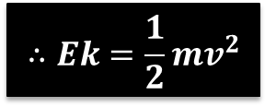
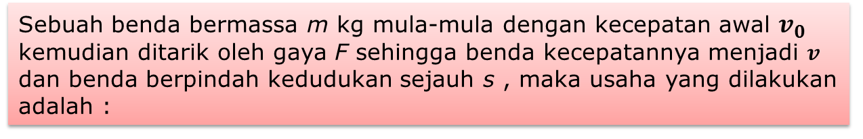
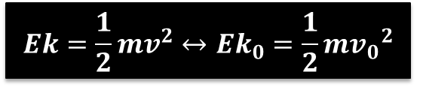
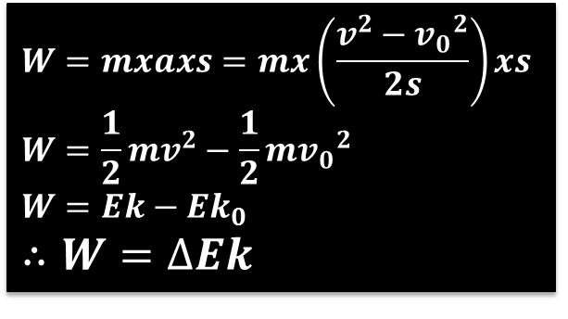
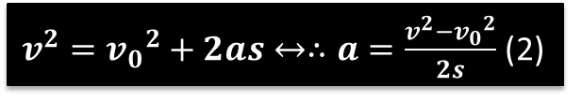



USAHA dan ENERGI
Usaha Oleh GLB dan GLBB
Usaha oleh
Gaya
Sebuah benda bermassa m kg mula-mula dengan kecepatan awal $v_{0}$ kemudian ditarik oleh gaya F sehingga benda kecepatannya menjadi $v$ dan benda berpindah kedudukan sejauh s , maka usaha yang dilakukan adalah :
Usaha oleh
Gaya Gesekan
Sesuai dengan Hukum II Newton, maka percepatan benda berbanding lurus dan searah dengan gaya dan terbalik massanya
Usaha oleh
Gaya Berat
$F=ma↔W=Fxs=mxaxs$ (1)
Pada GLBB, bahwa kuadrat kecepatan benda merupakan jumlah aljabar dari kuadrat kecepatan awal dengan dua kali percepatan dan jarak yang ditempuhnya
Usaha oleh
GLB/GLBB
Persamaan (2) masukkan pada persamaan (1), maka :
Usaha oleh
GJB
$v^{2}={v_{0}}^{2}+2as↔∴a=\frac{v^{2}−{v_{0}}^{2}}{2s}$ (2)
Dengan energi kinetik berbanding lurus dengan massa dan kuadrat kecepatannya
$$W=mxaxs=mx\left(\frac{v^{2}−{v_{0}}^{2}}{2s}\right)xs$$
$$W=\frac{1}{2}mv^{2}−\frac{1}{2}m{v_{0}}^{2}$$
$$W=Ek−{Ek}_{0}$$
$$∴W=∆Ek$$
Usaha oleh
GVA
$$Ek=\frac{1}{2}mv^{2}↔{Ek}_{0}=\frac{1}{2}m{v_{0}}^{2}$$
Kesimpulan
bahwa persamaan energi kinetik
Contoh Soal
$$∴Ek=\frac{1}{2}mv^{2}$$
$$m=massa benda\left(kg\right)$$
$$Ek=energi kinetik(J)$$
Uji
Kompetensi
Bahwa usaha berbanding lurus dengan perubahan energi kinetik
$$v_{0}=kecepatan awal\left(m/s\right)$$
$$v=kecepatan akhir\left(m/s\right)$$

Slide 13


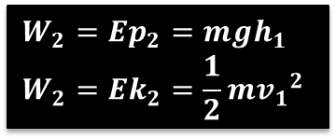
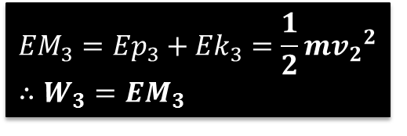


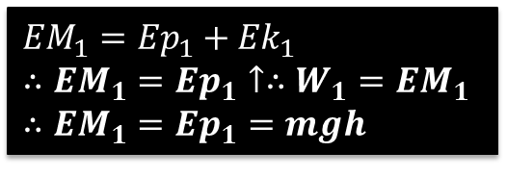
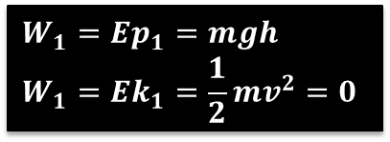
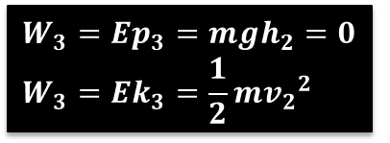


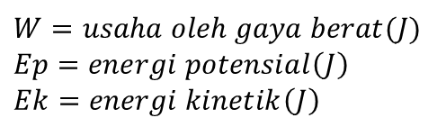


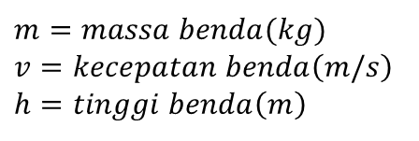

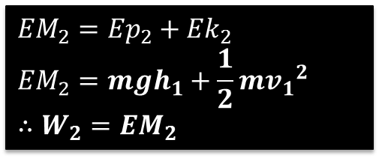



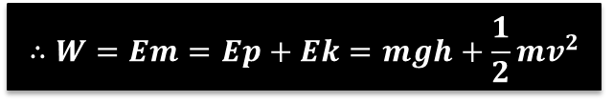
USAHA dan ENERGI
Usaha Oleh Gerak Jatuh Bebas (GJB)
Posisi (1), benda dijatuhkan dari ketinggian h tanpa kecepatan awal, maka besar usaha oleh gaya berat adalah berbanding lurus dengan energi mekaniknya
Usaha oleh
Gaya
$$1$$
m
$$v=0$$
m
Usaha oleh
Gaya Gesekan
$$W_{1}={Ep}_{1}=mgh$$
$$W_{1}={Ek}_{1}=\frac{1}{2}mv^{2}=0$$
$${EM}_{1}={Ep}_{1}+{Ek}_{1}$$
$$∴{EM}_{1}={Ep}_{1}↑∴{W_{1}=EM}_{1}$$
$$∴{EM}_{1}={Ep}_{1}=mgh$$
$$mg$$
Usaha oleh
Gaya Berat
Posisi (2)
$$2$$
$$v_{1}$$
$${EM}_{2}={Ep}_{2}+{Ek}_{2}$$
$${EM}_{2}=mgh_{1}+\frac{1}{2}m{v_{1}}^{2}$$
$$∴{W_{2}=EM}_{2}$$
Usaha oleh
GLB/GLBB
$$h$$
m
$$W_{2}={Ep}_{2}=mgh_{1}$$
$$W_{2}={Ek}_{2}=\frac{1}{2}m{v_{1}}^{2}$$
Usaha oleh
GJB
$$mg$$
Posisi (3)
$${EM}_{3}={Ep}_{3}+{Ek}_{3}=\frac{1}{2}m{v_{2}}^{2}$$
$$∴{W_{3}=EM}_{3}$$
$$h_{1}$$
$$W_{3}={Ep}_{3}=mgh_{2}=0$$
$$W_{3}={Ek}_{3}=\frac{1}{2}m{v_{2}}^{2}$$
Usaha oleh
GVA
$$3$$
$$v_{2}$$
m
Kesimpulan
$$∴W=Em=Ep+Ek=mgh+\frac{1}{2}mv^{2}$$
Kesimpulan
$$h_{2}=0$$
Contoh Soal
$$mg$$
$$m=massa benda(kg)$$
$$v=kecepatan benda\left(m/s\right)$$
$$h=tinggi benda\left(m\right)$$
$$W=usaha oleh gaya berat(J)$$
$$Ep=energi potensial\left(J\right)$$
$$Ek=energi kinetik\left(J\right)$$
Uji
Kompetensi

Slide 14
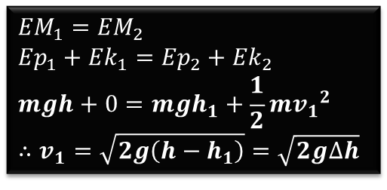
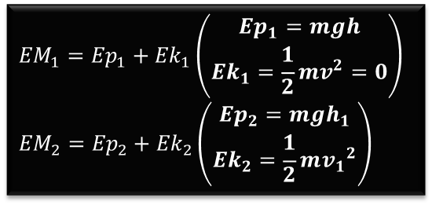
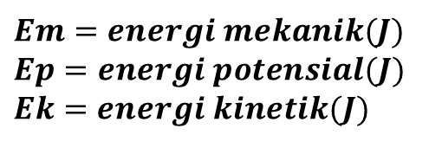

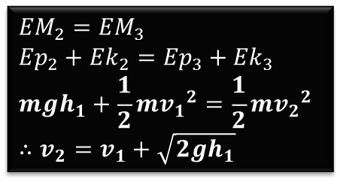
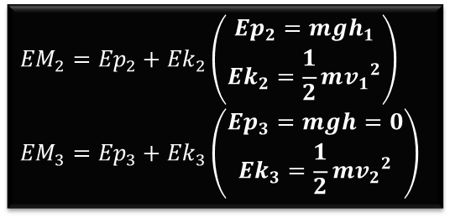
USAHA dan ENERGI
Usaha Oleh Gerak Jatuh Bebas (GJB)
Usaha oleh
Gaya
Pada peristiwa benda bergerak jatuh bebas, terjadi hukum kekekalan energi mekanik yaitu jumlah aljabar energi mekanik pertama dan jumlah energi kinetik kedua bersifat konstan atau tetap
Usaha oleh
Gaya Gesekan
Persamaan-persamaan pada posisi 1 dan 2 adalah :
$${EM}_{1}={Ep}_{1}+{Ek}_{1}\left(\begin{aligned}{Ep}_{1}=mgh \\ {Ek}_{1}=\frac{1}{2}mv^{2}=0\end{aligned}\right)$$
$${EM}_{2}={Ep}_{2}+{Ek}_{2}\left(\begin{aligned}{Ep}_{2}=mgh_{1} \\ {Ek}_{2}=\frac{1}{2}m{v_{1}}^{2}\end{aligned}\right)$$
$${EM}_{1}={EM}_{2}$$
$${Ep}_{1}+{Ek}_{1}={Ep}_{2}+{Ek}_{2}$$
$$mgh+0=mgh_{1}+\frac{1}{2}m{v_{1}}^{2}$$
$$∴v_{1}=\sqrt{2g\left(h−h_{1}\right)}=\sqrt{2g∆h}$$
Usaha oleh
Gaya Berat
Usaha oleh
GLB/GLBB
Persamaan-persamaan pada posisi 2 dan 3 adalah :
Usaha oleh
GJB
$${EM}_{2}={Ep}_{2}+{Ek}_{2}\left(\begin{aligned}{Ep}_{2}=mgh_{1} \\ {Ek}_{2}=\frac{1}{2}m{v_{1}}^{2}\end{aligned}\right)$$
$${EM}_{3}={Ep}_{3}+{Ek}_{3}\left(\begin{aligned}{Ep}_{3}=mgh=0 \\ {Ek}_{3}=\frac{1}{2}m{v_{2}}^{2}\end{aligned}\right)$$
$${EM}_{2}={EM}_{3}$$
$${Ep}_{2}+{Ek}_{2}={Ep}_{3}+{Ek}_{3}$$
$$mgh_{1}+\frac{1}{2}m{v_{1}}^{2}=\frac{1}{2}m{v_{2}}^{2}$$
$$∴v_{2}=v_{1}+\sqrt{2gh_{1}}$$
Usaha oleh
GVA
Kesimpulan
Contoh Soal
Kesimpulan :
$$∴Em=Ep+Ek$$
Energi Mekanik berbanding lurus dengan jumlah aljabar dari energi potensial dan energi kinetik
Uji
Kompetensi
$$Em=energi mekanik(J)$$
$$Ep=energi potensial(J)$$
$$Ek=energi kinetik(J)$$

Slide 15







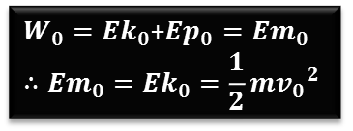

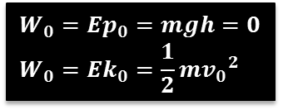
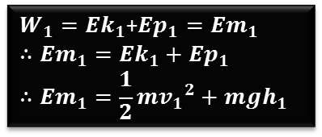


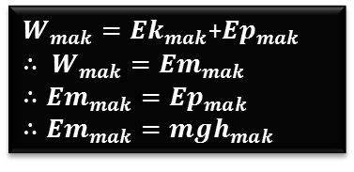



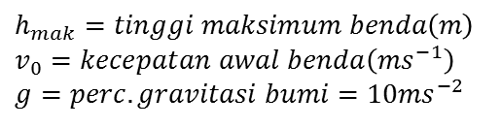

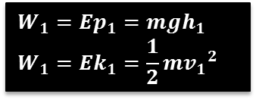


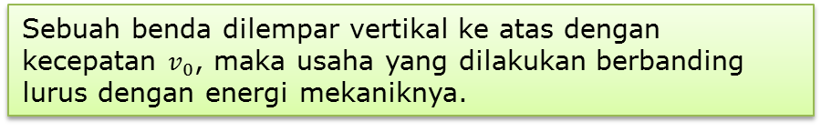

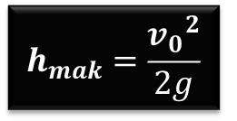
USAHA dan ENERGI
Usaha Oleh Gerak Vertikal ke atas (GVA)
Usaha oleh
Gaya
Sebuah benda dilempar vertikal ke atas dengan kecepatan $v_{0}$, maka usaha yang dilakukan berbanding lurus dengan energi mekaniknya.
$$v=0$$
m
$$v_{0}$$
Usaha oleh
Gaya Gesekan
Pada posis awal, bahwa :
$$mg$$
m
$$W_{0}={Ep}_{0}=mgh=0$$
$$W_{0}={Ek}_{0}=\frac{1}{2}m{v_{0}}^{2}$$
$W_{0}={Ek}_{0}$+${Ep}_{0}={Em}_{0}$
$$∴{Em}_{0}={Ek}_{0}=\frac{1}{2}m{v_{0}}^{2}$$
Usaha oleh
Gaya Berat
$$v_{1}$$
$$mg$$
$$h=0$$
Usaha oleh
GLB/GLBB
m
Pada posis $h_{1}$, bahwa :
$$v_{1}$$
$$h_{mak}$$
$$W_{1}={Ep}_{1}=mgh_{1}$$
$$W_{1}={Ek}_{1}=\frac{1}{2}m{v_{1}}^{2}$$
$W_{1}={Ek}_{1}$+${Ep}_{1}={Em}_{1}$
$$∴{Em}_{1}={Ek}_{1}+{Ep}_{1}$$
$$∴{Em}_{1}=\frac{1}{2}m{v_{1}}^{2}+mgh_{1}$$
$$mg$$
m
$$h_{1}$$
Usaha oleh
GJB
$$mg$$
$$h_{1}$$
$$v=0$$
Usaha oleh
GVA
Pada posis $h_{mak}$, bahwa :
$$v_{0}$$
$$W_{mak}={Ep}_{mak}=mgh_{mak}$$
$$W_{mak}={Ek}_{mak}=0$$
$W_{mak}={Ek}_{mak}$+${Ep}_{mak}$
$$∴ W_{mak}={Em}_{mak}$$
$$∴{Em}_{mak}={Ep}_{mak}$$
$$∴{Em}_{mak}=mgh_{mak}$$
m
Kesimpulan
m
$$mg$$
m
Contoh Soal
$$h_{mak}$$
$$h=0$$
$$mg$$
Pada posis awal dan $h_{mak}$, dapat dibuktikan bahwa :
Uji
Kompetensi
$$h_{mak}=\frac{{v_{0}}^{2}}{2g}$$
$$h_{mak}=tinggi maksimum benda\left(m\right)$$
$$v_{0}=kecepatan awal benda\left({ms}^{−1}\right)$$
$$g=perc. gravitasi bumi=10{ms}^{−2}$$

Slide 16
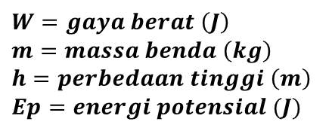
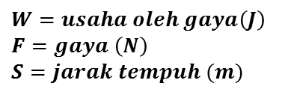







USAHA dan ENERGI
Kesimpulan Usaha dan Energi
Usaha oleh
Gaya
Usaha oleh gaya pada bidang datar berbanding lurus dengan gaya dan panjang lintasan yang ditempuh benda
$$W=Fxs$$
$$W=Fcosθxs$$
$$W=usaha oleh gaya\left(J\right)$$
$$F=gaya \left(N\right)$$
$$S=jarak tempuh (m)$$
Usaha oleh
Gaya Gesekan
$$θ=Kemiringan sudut gaya pd bid. datar\left({}^{0}\right)$$
Usaha oleh
Gaya Berat
Usaha oleh gaya gesekan berbanding lurus dengan besarnya gaya gesekan dan panjang lintasan yang ditempuh benda
$$W=fxs$$
$$f=gaya gesekan \left(N\right)$$
Usaha oleh
GLB/GLBB
Usaha total:
$$W=(F−f)xs$$
$$W=(Fcosθ−f)xs$$
Usaha oleh
GJB
Usaha oleh gaya pada bidang miring berbanding lurus dan searah dengan gaya dan panjang lintasan yang ditempuh benda atau berbanding lurus dengan energi potensialnya
$$W=mgsinθxs$$
$$W=Ep=mgh$$
$$W=gaya berat \left(J\right)$$
$$m=massa benda \left(kg\right)$$
$$h=perbedaan tinggi \left(m\right)$$
$$Ep=energi potensial (J)$$
Usaha oleh
GVA
$$∴W=Ep$$
$$∴W=∆Ep$$
Kesimpulan
Contoh Soal
$$∆Ep=perubahan energi potensial (J)$$
$$g=percepatan gravitasi bumi ({10 ms}^{−2})$$
$$θ=Kemiringan sudut bidang\left({}^{0}\right)$$
Uji
Kompetensi

Slide 17










USAHA dan ENERGI
Kesimpulan Usaha dan Energi
Usaha oleh
Gaya
Usaha oleh benda yang bergerak lurus beraturan dan gerak lurus berubah beraturan berbanding lurus dengan massa dan kuadrat kecepatannya
$$W=\frac{1}{2}mv^{2}−\frac{1}{2}m{v_{0}}^{2}$$
$$W=Ek−{Ek}_{0}$$
$$∴W=∆Ek$$
Usaha oleh
Gaya Gesekan
$${Ek}_{0}=\frac{1}{2}m{v_{0}}^{2}$$
$$m=massa benda \left(kg\right)$$
$$Ek=energi kinetik akhir\left(J\right)$$
$${Ek}_{0}=energi kinetik awal\left(J\right)$$
$$Ek=\frac{1}{2}mv^{2}$$
Usaha oleh
Gaya Berat
Usaha oleh benda yang bergerak lurus beraturan dan gerak lurus berubah beraturan berbanding lurus perubahan energi kinetiknya
$$W=usaha oleh gerak benda \left(J\right)$$
$$∆Ek=perubahan energi kinetik (J)$$
$$v_{0}=kecepatan awal benda \left({ms}^{−1}\right)$$
$$v=kecepatan akhir benda\left({ms}^{−1}\right)$$
Usaha oleh
GLB/GLBB
Usaha oleh
GJB
Usaha oleh benda pada gerak jatuh bebas dan gerak vertikal ke atas berbanding lurus dengan massa dan perbedaan tinggi benda atau berbanding lurus jumlah aljabar energi kinetik dan energi potensialnya atau berbanding lurus dengan energi mekaniknya
$$W=mgh+\frac{1}{2}mv^{2}↔Ep=mgh↑Ek=\frac{1}{2}mv^{2}$$
Usaha oleh
GVA
$$W=Ep+Ek↑Em=Ep+Ek$$
Maka : $∴W=Em$
Kesimpulan
$$∴∆Em=konstan$$
$$g=percepatan gravitasi bumi \left({10 ms}^{−2}\right)$$
$$h=perbedaan tinggi benda \left(m\right)$$
$$Ep=energi potensial benda \left(J\right)$$
$$Ek=energi kinetik benda \left(J\right)$$
$$Em=energi mekanik benda \left(J\right)$$
$$W=usaha oleh GJB dan GVA (J)$$
Contoh Soal
Uji
Kompetensi

Slide 18
USAHA dan ENERGI
Contoh soal
Usaha oleh
Gaya
Gaya tetap 20 N bekerja pada benda yang massanya 5 kg yang mula-mula diam. Bila gaya itu bekerja selama 2 sekon, maka usaha yang dilakukan adalah
100 J D. 200 J
160 J E. 240 J
180 J
Jawab : B
Usaha oleh
Gaya Gesekan
Usaha oleh
Gaya Berat
Usaha oleh
GLB/GLBB
Usaha oleh
GJB
Gaya sebesar 60 N, menyebabkan perpindahan benda berjarak 20 meter, usaha yang dilakukan oleh gaya terhadap benda adalah … J
120 D. 15
60 E. 12
30
Jawab : E
Usaha oleh
GVA
Kesimpulan
Contoh Soal
Uji
Kompetensi

Slide 19
USAHA dan ENERGI
Contoh soal
Usaha oleh
Gaya
Untuk menghentikan benda yang bergerak dengan kecepatan 20m/s diperlukan gaya penghambat selama 2 sekon. Usaha yang dilakukan gaya terhadap benda itu adalah …J
98 D. 200
100 E. 240
180
Jawab : D
Usaha oleh
Gaya Gesekan
Usaha oleh
Gaya Berat
Usaha oleh
GLB/GLBB
Usaha oleh
GJB
Sebuah mobil massa 1 ton bergerak dari keadaan diam. Sesaat kemudian kecepatannya 5 m/s. Besar usaha yang dilakukan oleh mesin mobil adalah …J
1000 D. 12500
2500 E. 25000
5000
Jawab : D
Usaha oleh
GVA
Kesimpulan
Contoh Soal
Uji
Kompetensi

Slide 20
USAHA dan ENERGI
Contoh soal
Usaha oleh
Gaya
Sebuah balok bermassa 10 kg didorong dari dasar suatu bidang miring yang panjangnya 5m dan puncak bidang miring berada 3m. Jika bidang miring licin (g=10m/s²). Usaha yang dilakukan untuk mendorong balok adalah …
300 C. 3000 E. 4000
1500 D. 3500
Usaha oleh
Gaya Gesekan
Usaha oleh
Gaya Berat
Penyelesaian
5m
Usaha oleh
GLB/GLBB
3m
10kg
Usaha oleh
GJB
Jawab : A
Usaha oleh
GVA
Kesimpulan
Contoh Soal
Uji
Kompetensi

Slide 21
USAHA dan ENERGI
Uji Kompetensi
Usaha oleh
Gaya
Soal : 1
Sebuah benda mula-mula bergerak dengan kecepatan awal 5 m/s. Kemudian dikenai gaya sebesar 12 N selama 10 detik, sehingga kecepatannya bertambah, Jika massa benda adalah 24 kg, hitunglah :
Percepatan yang dialami benda !
Kecepatan benda selama 10 detik !
Usaha yang dilakukan oleh gaya selama 10 dt !
Energik Kinetik awal benda !
Energi kinetik akhir benda !
Perubahan energi kinetik benda !
Usaha oleh
Gaya Gesekan
Usaha oleh
Gaya Berat
Usaha oleh
GLB/GLBB
Usaha oleh
GJB
Usaha oleh
GVA
Kesimpulan
Contoh Soal
Skor : 8
Uji
Kompetensi

Slide 22
USAHA dan ENERGI
Uji Kompetensi
Usaha oleh
Gaya
Soal : 2
Sebuah benda jatuh bebas dari ketinggian tertentu. Saat menyentuh tanah, benda membutuhkan waktu 10 detik (g=10m/s2), jika massa benda 1kg, hitunglah :
Tinggi benda saat menyentuh tanah !
Energi potensial saat menyentuh tanah !
Usaha yang dilakukan oleh gaya berat saat mencapai 5 detik !
Energi kinetik saat benda menyentuh tanah !
Usaha oleh
Gaya Gesekan
Usaha oleh
Gaya Berat
Usaha oleh
GLB/GLBB
Usaha oleh
GJB
Usaha oleh
GVA
Kesimpulan
Skor : 6
Contoh Soal
Uji
Kompetensi

Slide 23
USAHA dan ENERGI
Uji Kompetensi
Usaha oleh
Gaya
Soal : 3
Panjang lintasan bidang miring adalah 20m dengan kemiringan sudut 30 tanpa gesekan, bila massa benda 2 kg. Hitunglah :
Percepatan yang dialami benda !
Kecepatan benda saat mendekati dasar bidang miring !
Usaha yang dilakukan oleh gaya saat mendekati dasar bidang miring !
Perubahan energi kinetik benda saat menyentuh dasar bidang miring !
Usaha oleh
Gaya Gesekan
Usaha oleh
Gaya Berat
Usaha oleh
GLB/GLBB
Usaha oleh
GJB
Usaha oleh
GVA
Kesimpulan
Contoh Soal
Skor : 5
Uji
Kompetensi

Slide 24
USAHA dan ENERGI
Uji Kompetensi
Usaha oleh
Gaya
Soal : 4
Sebuah benda bergerak dengan kecepatan awal 10m/s. Setelah dipengaruhi oleh gaya kecepatan nya bertambah 15m/s, jika massa benda 4 kg. Hitunglah usaha yang dilakukan oleh benda pada interval kecepatan tersebut !
Usaha oleh
Gaya Gesekan
Usaha oleh
Gaya Berat
Usaha oleh
GLB/GLBB
Skor : 2
Usaha oleh
GJB
Usaha oleh
GVA
Kesimpulan
Contoh Soal
Uji
Kompetensi

